Slide 1
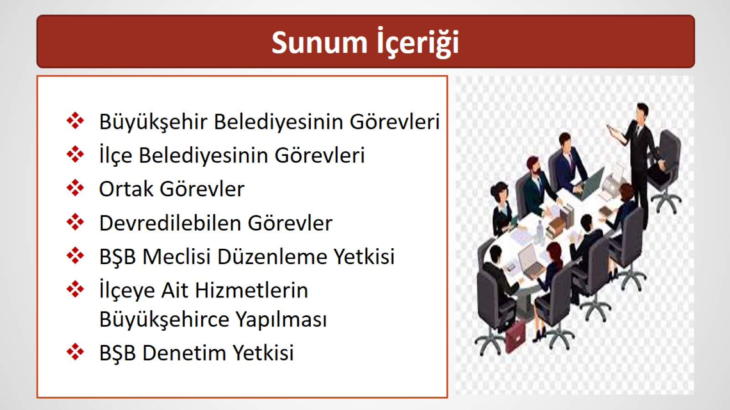
Sunum İçeriği

Slide 2
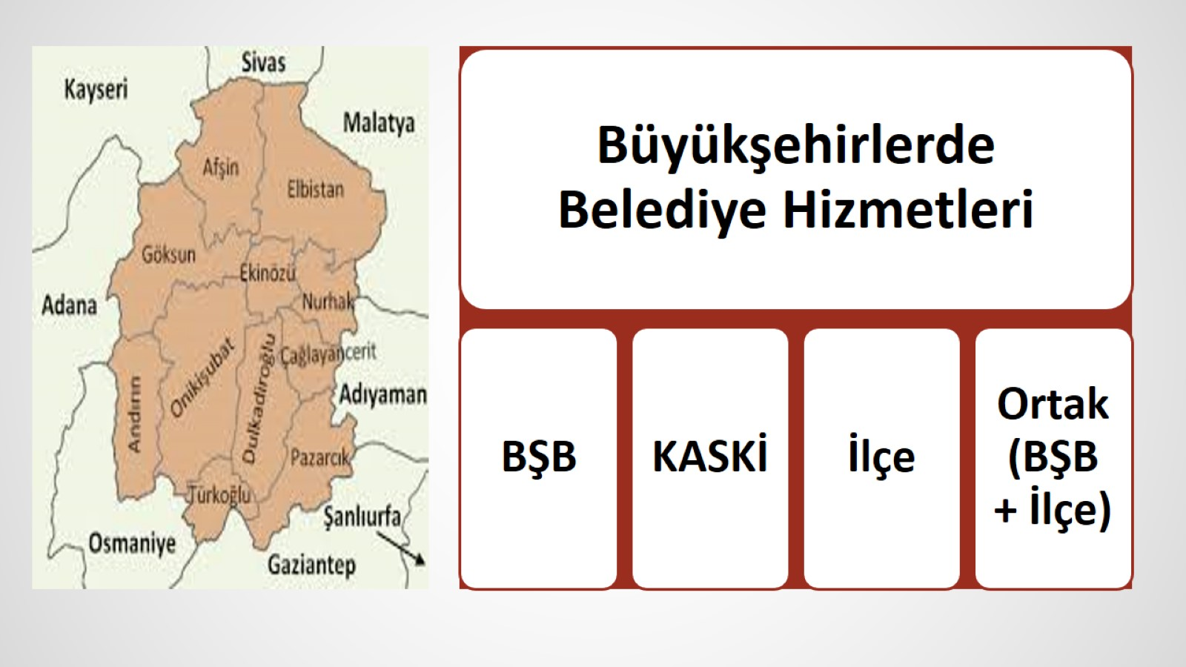

Slide 3
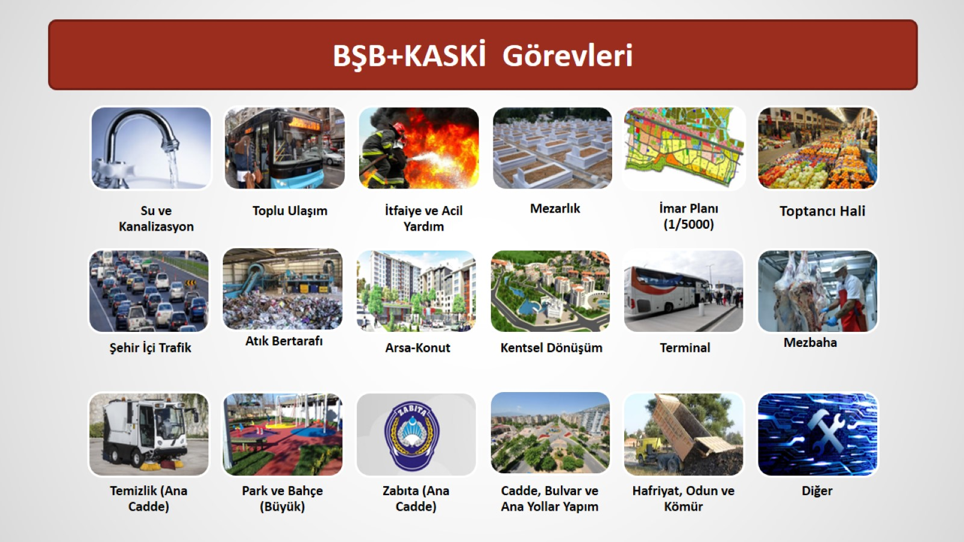
BŞB+KASKİ Görevleri

Slide 4
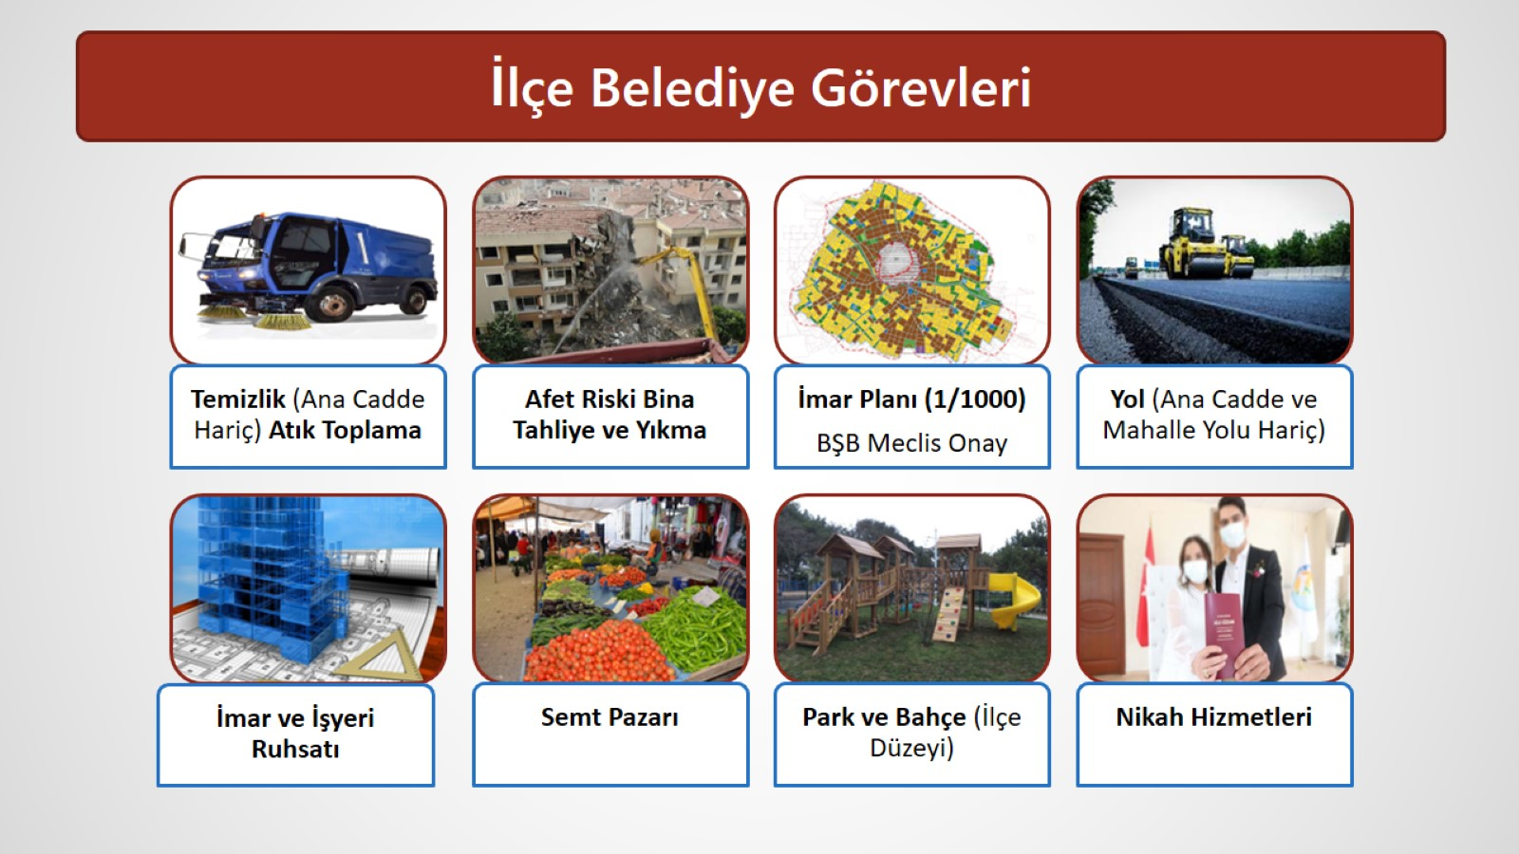
İlçe Belediye Görevleri

Slide 5
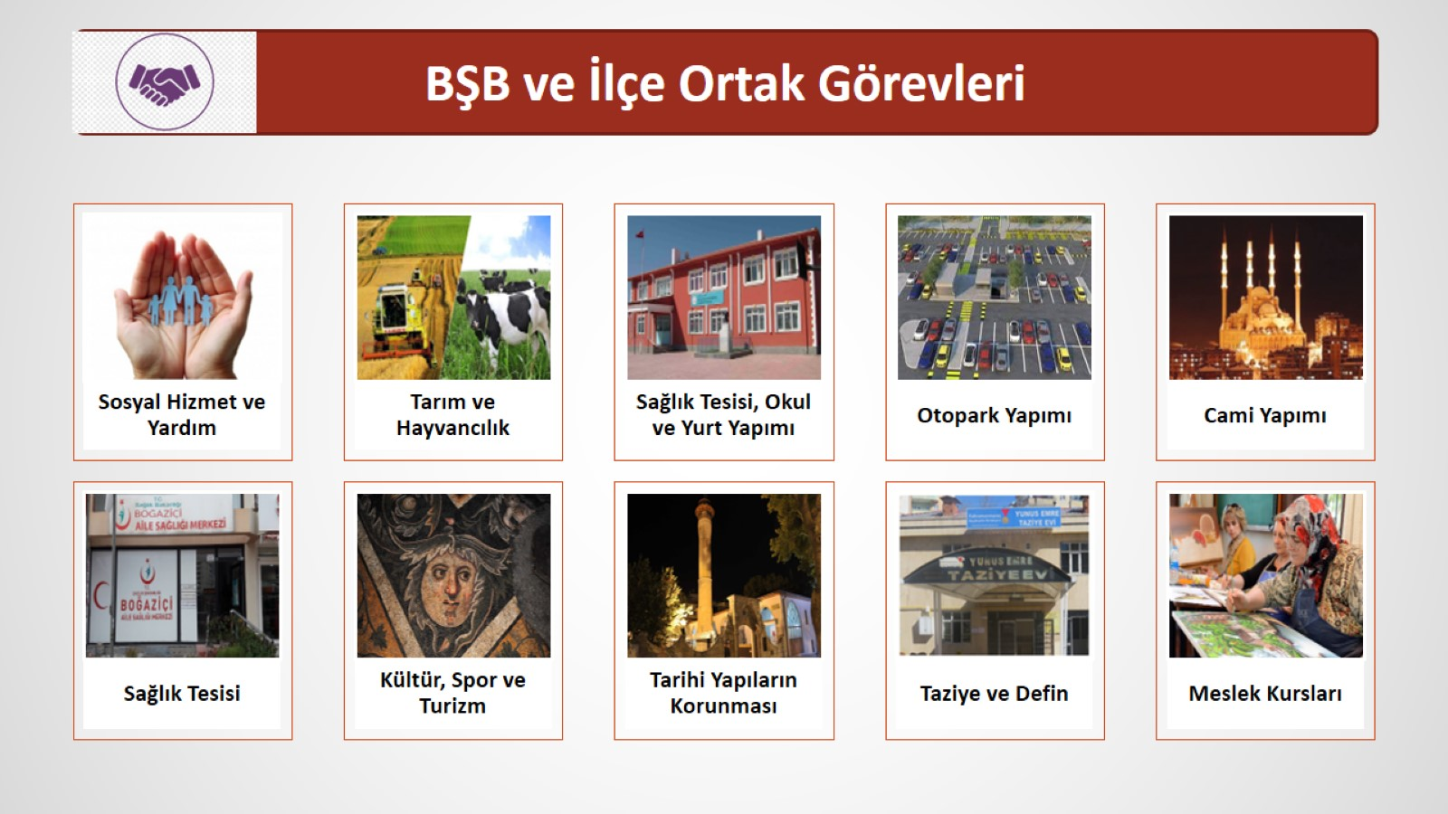
BŞB ve İlçe Ortak Görevleri

Slide 6
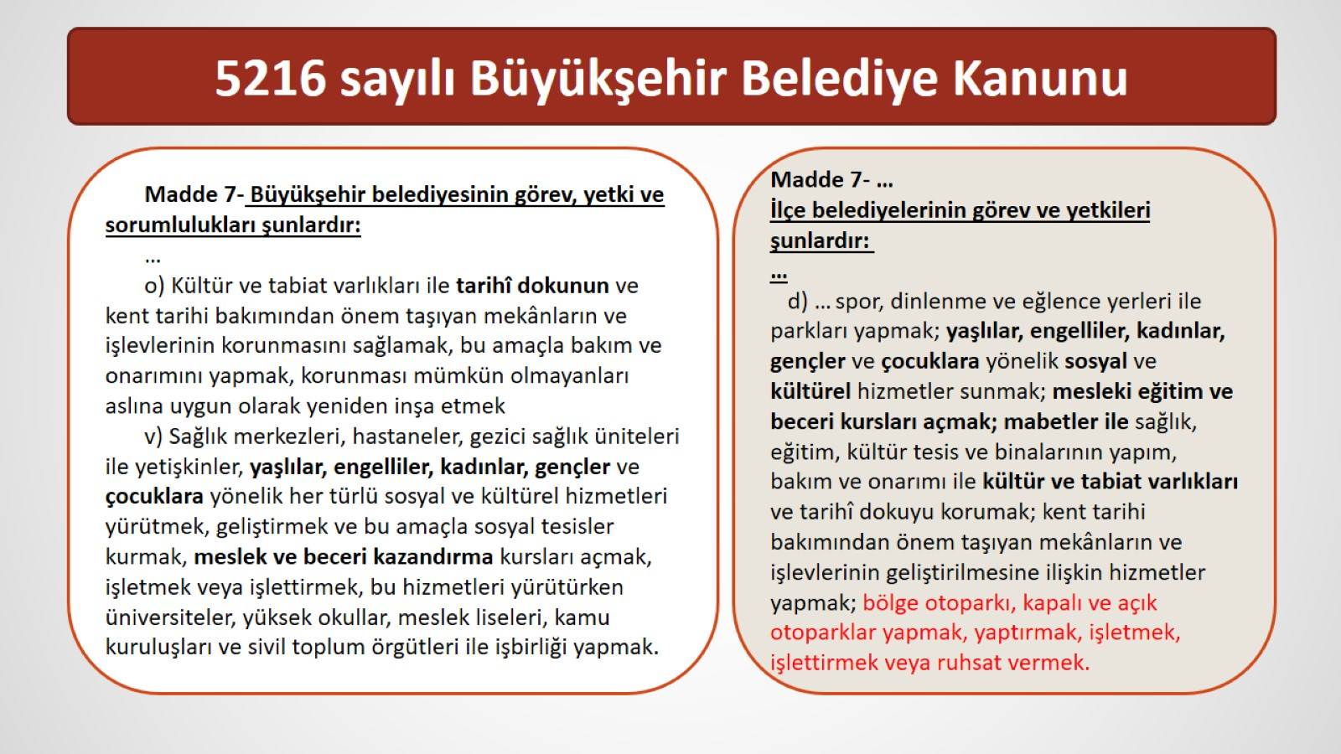
5216 sayılı Büyükşehir Belediye Kanunu

Slide 7
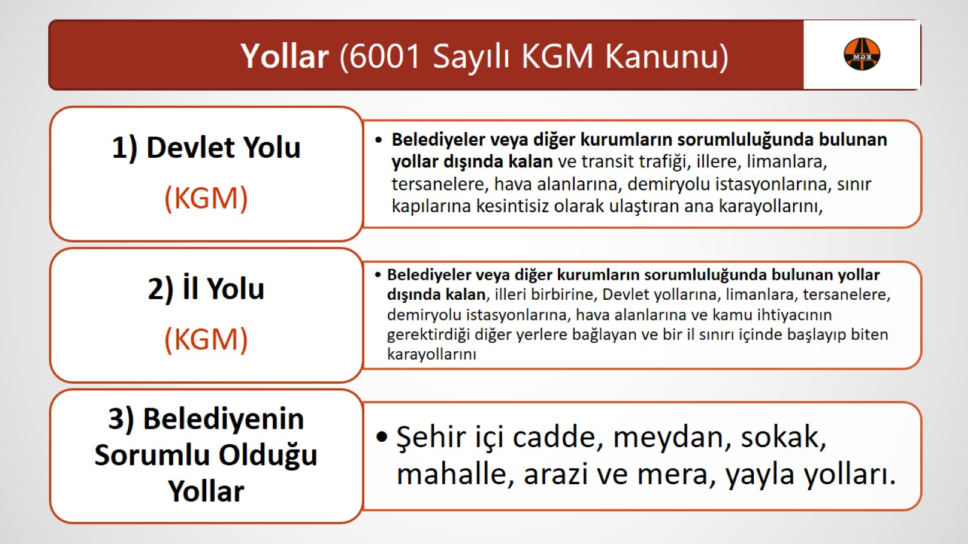
Yollar (6001 Sayılı KGM Kanunu)

Slide 8
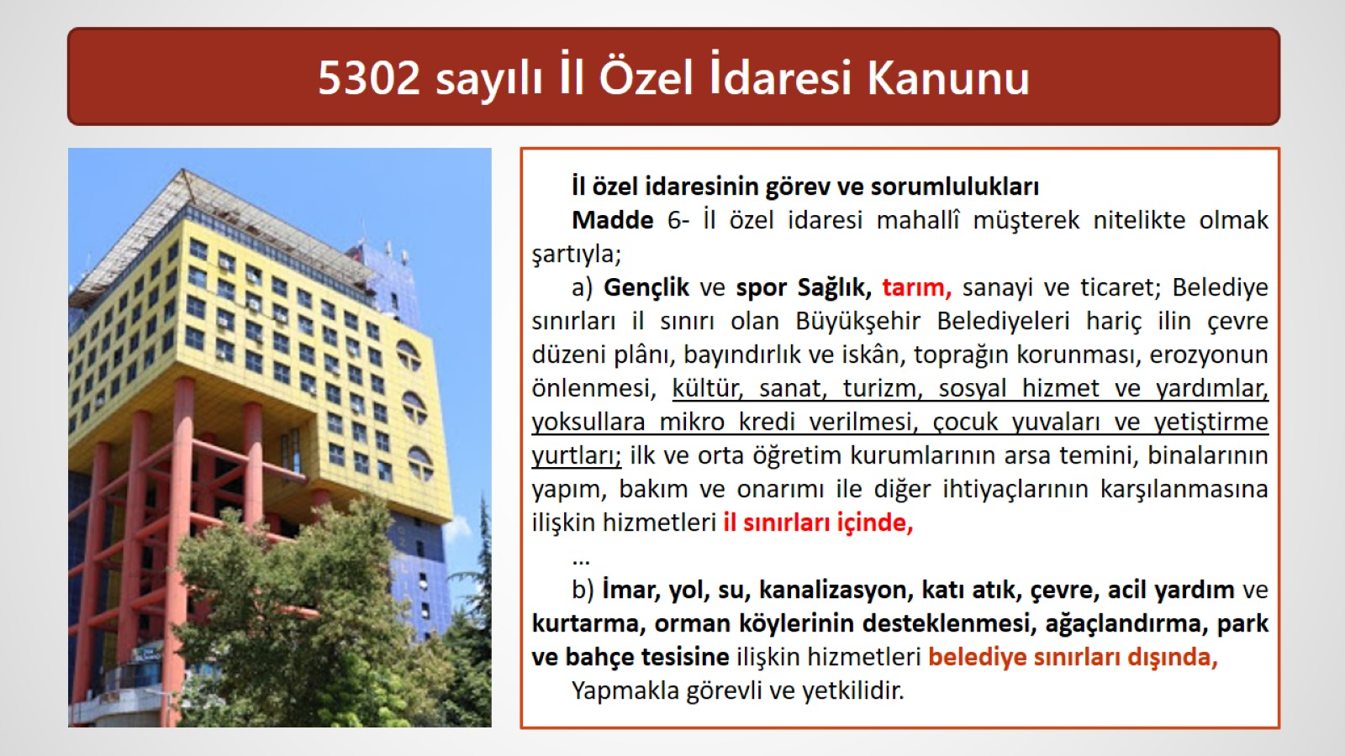
5302 sayılı İl Özel İdaresi Kanunu

Slide 9
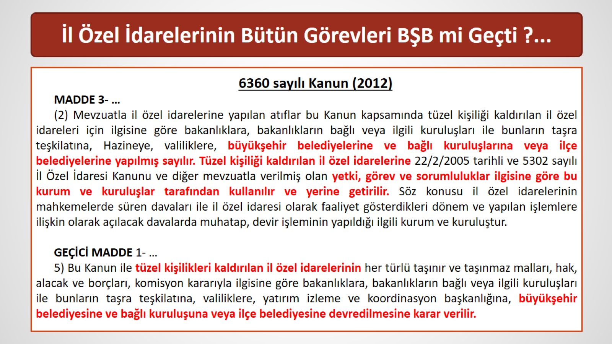
İl Özel İdarelerinin Bütün Görevleri BŞB mi Geçti ?...

Slide 10
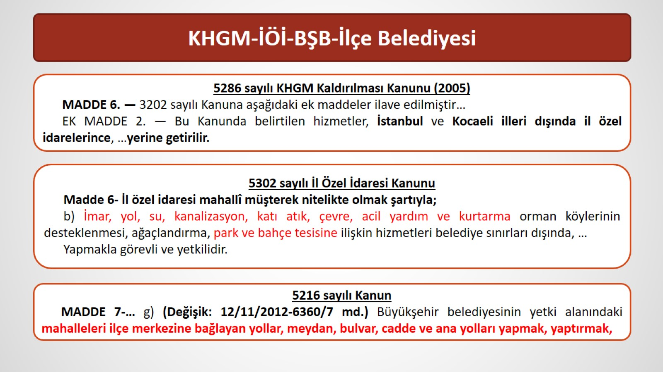
KHGM-İÖİ-BŞB-İlçe Belediyesi

Slide 11
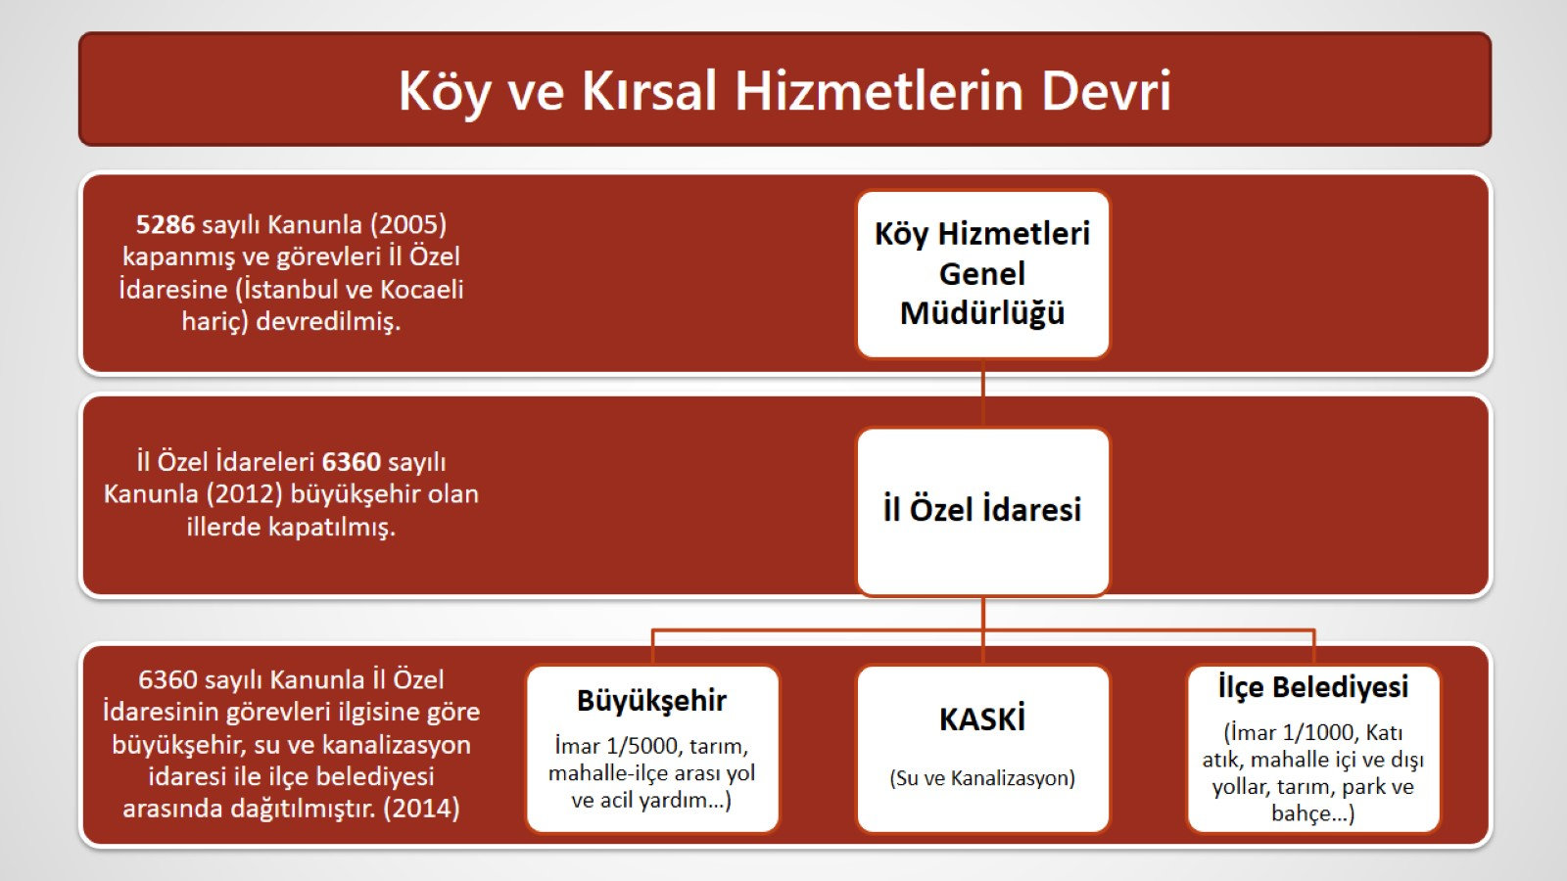
Köy ve Kırsal Hizmetlerin Devri

Slide 12
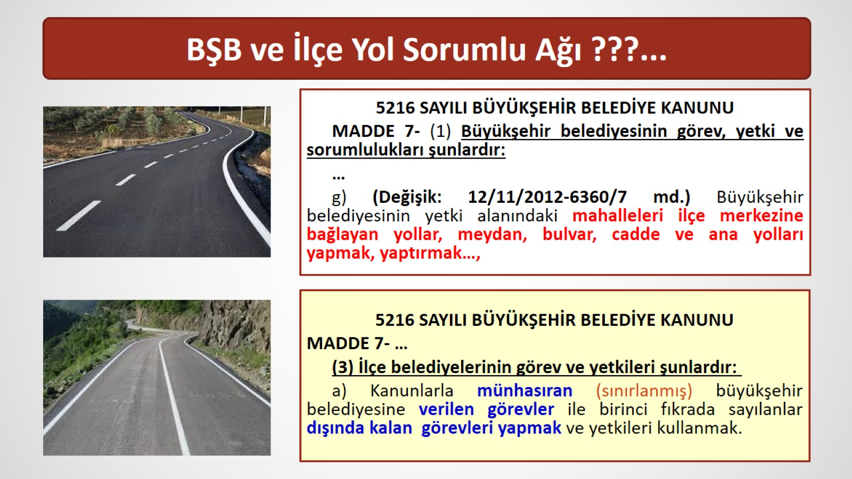
BŞB ve İlçe Yol Sorumlu Ağı ???...

Slide 13
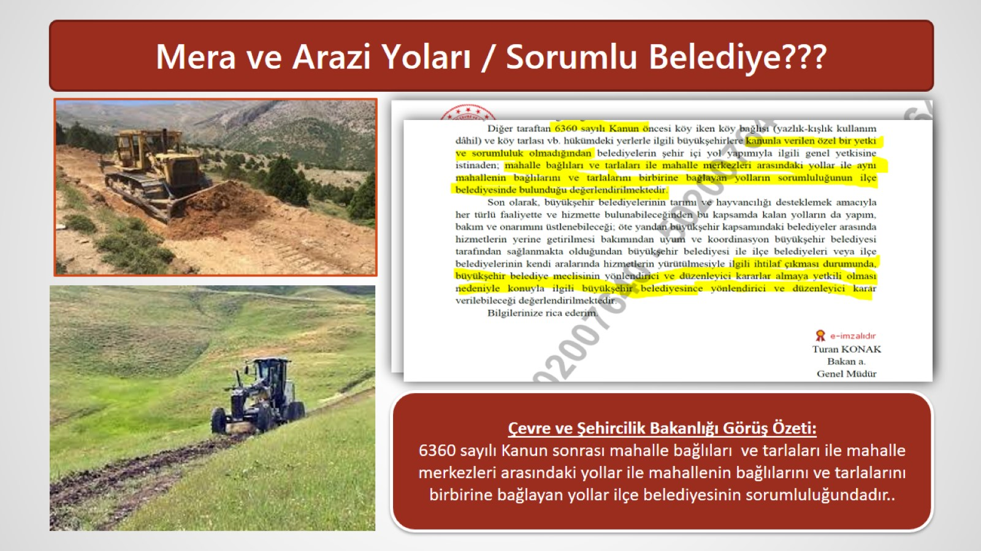
Mera ve Arazi Yoları / Sorumlu Belediye???

Slide 14
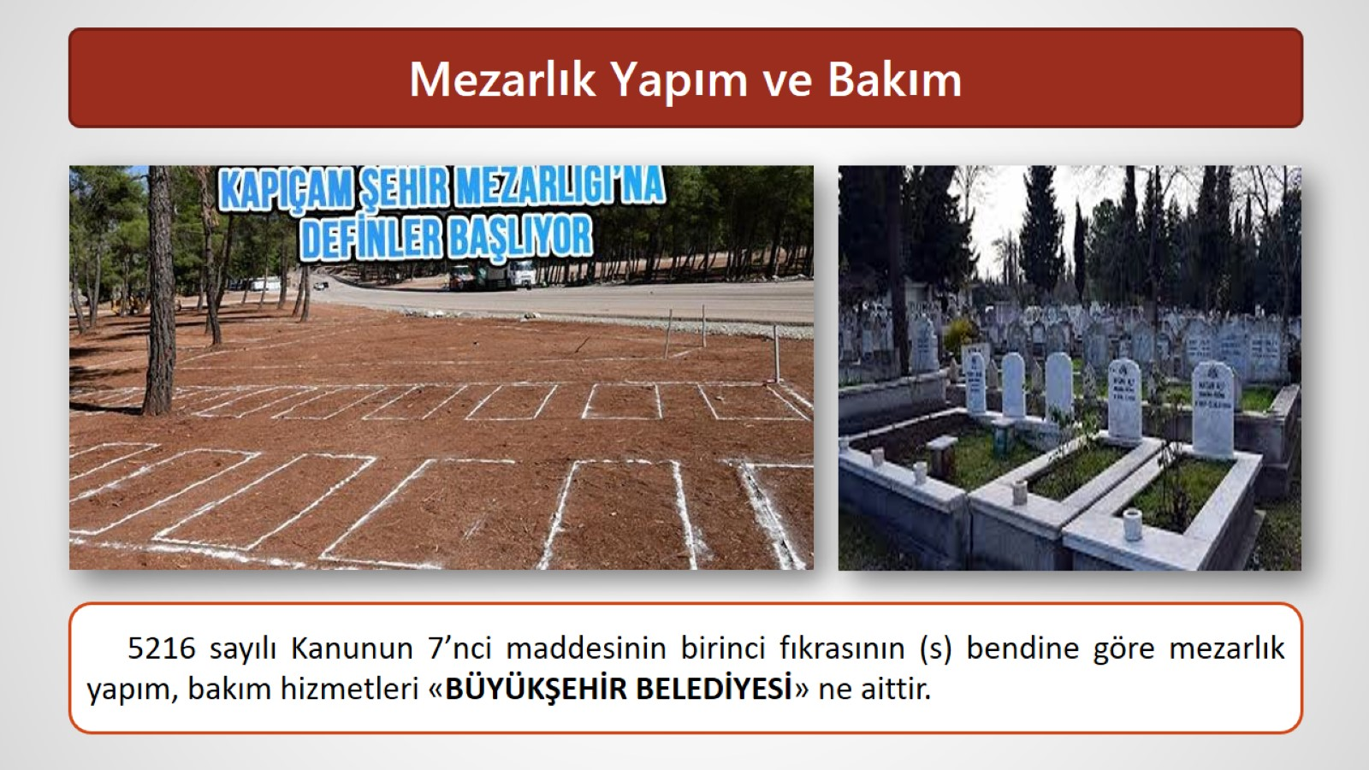
Mezarlık Yapım ve Bakım

Slide 15
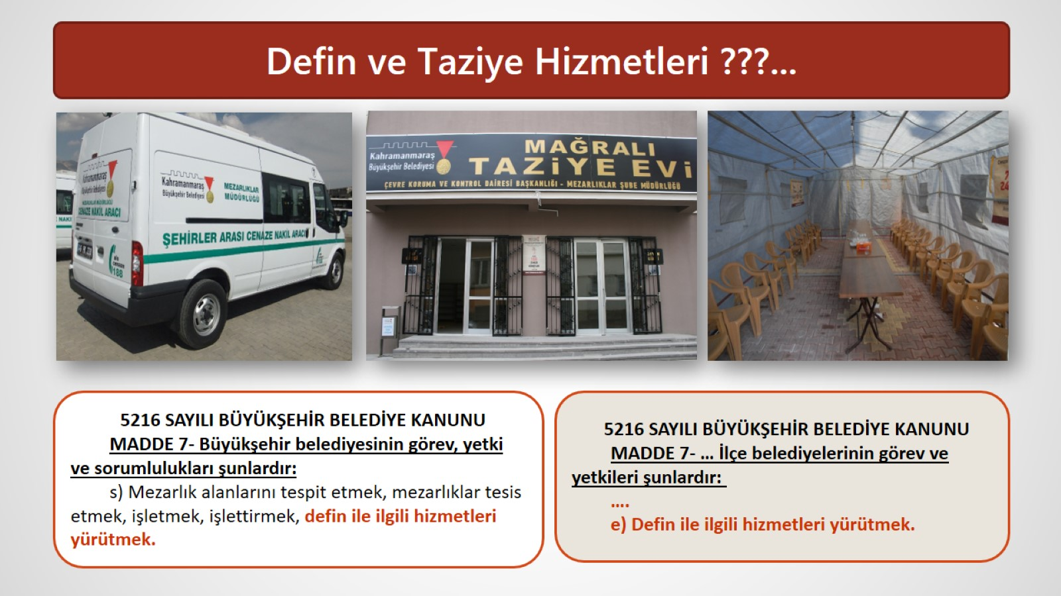
Defin ve Taziye Hizmetleri ???...

Slide 16
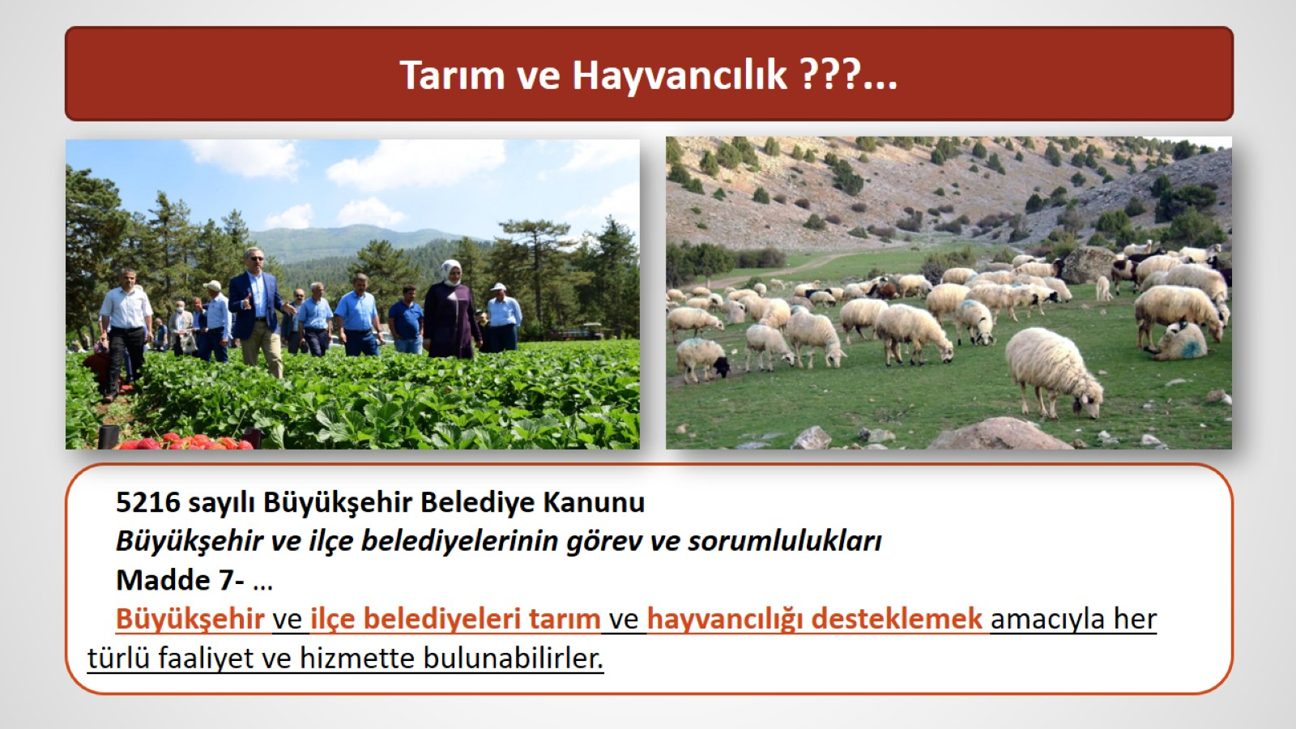
Tarım ve Hayvancılık ???...

Slide 17
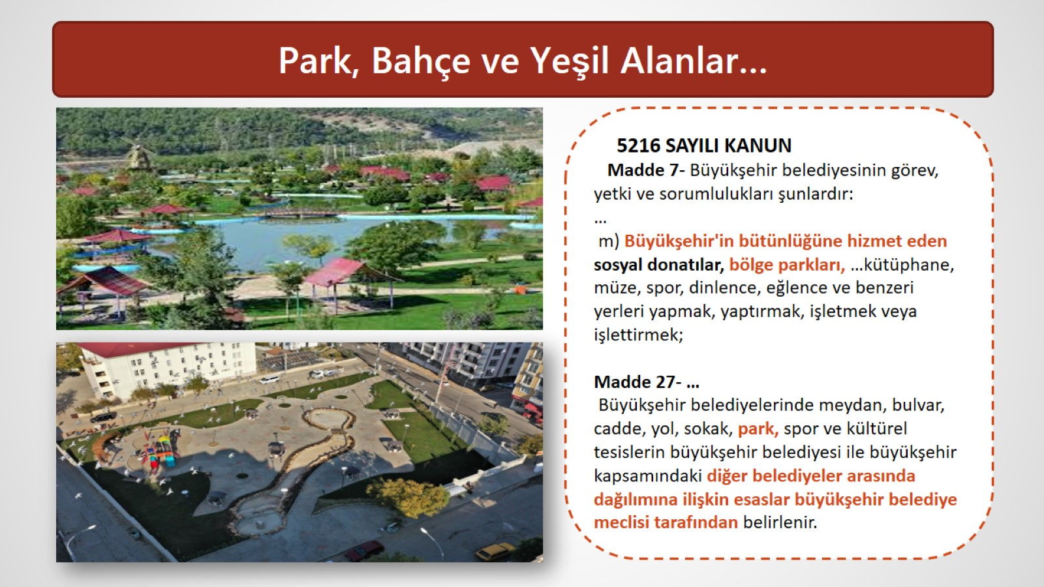
Park, Bahçe ve Yeşil Alanlar…

Slide 18
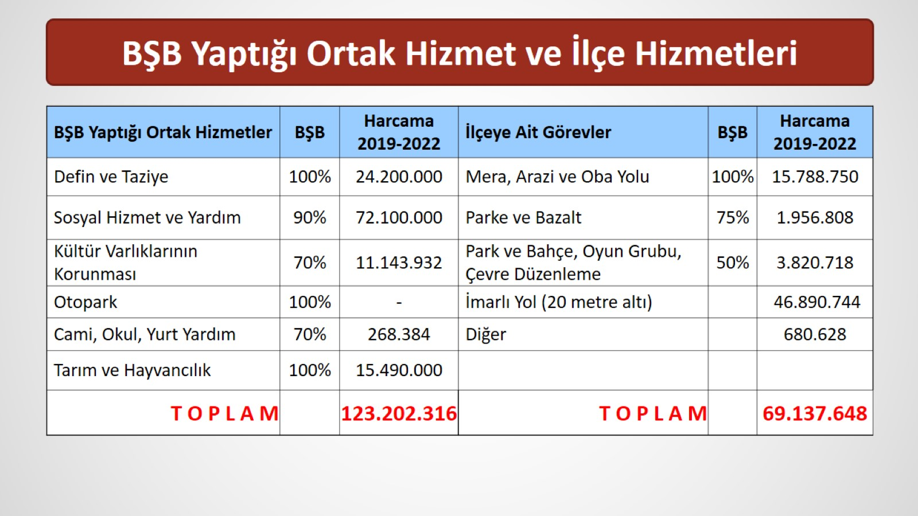
BŞB Yaptığı Ortak Hizmet ve İlçe Hizmetleri

Slide 19
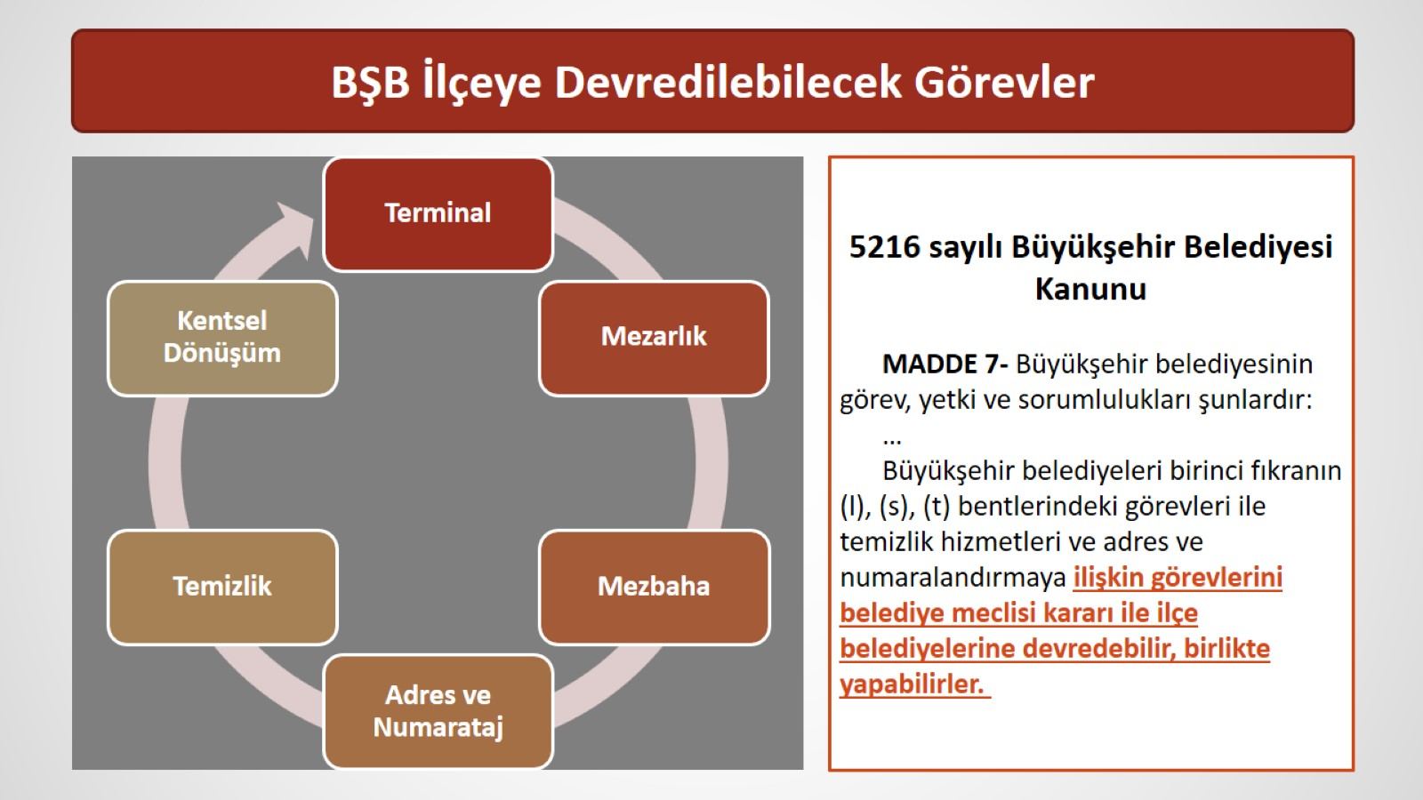
BŞB İlçeye Devredilebilecek Görevler

Slide 20
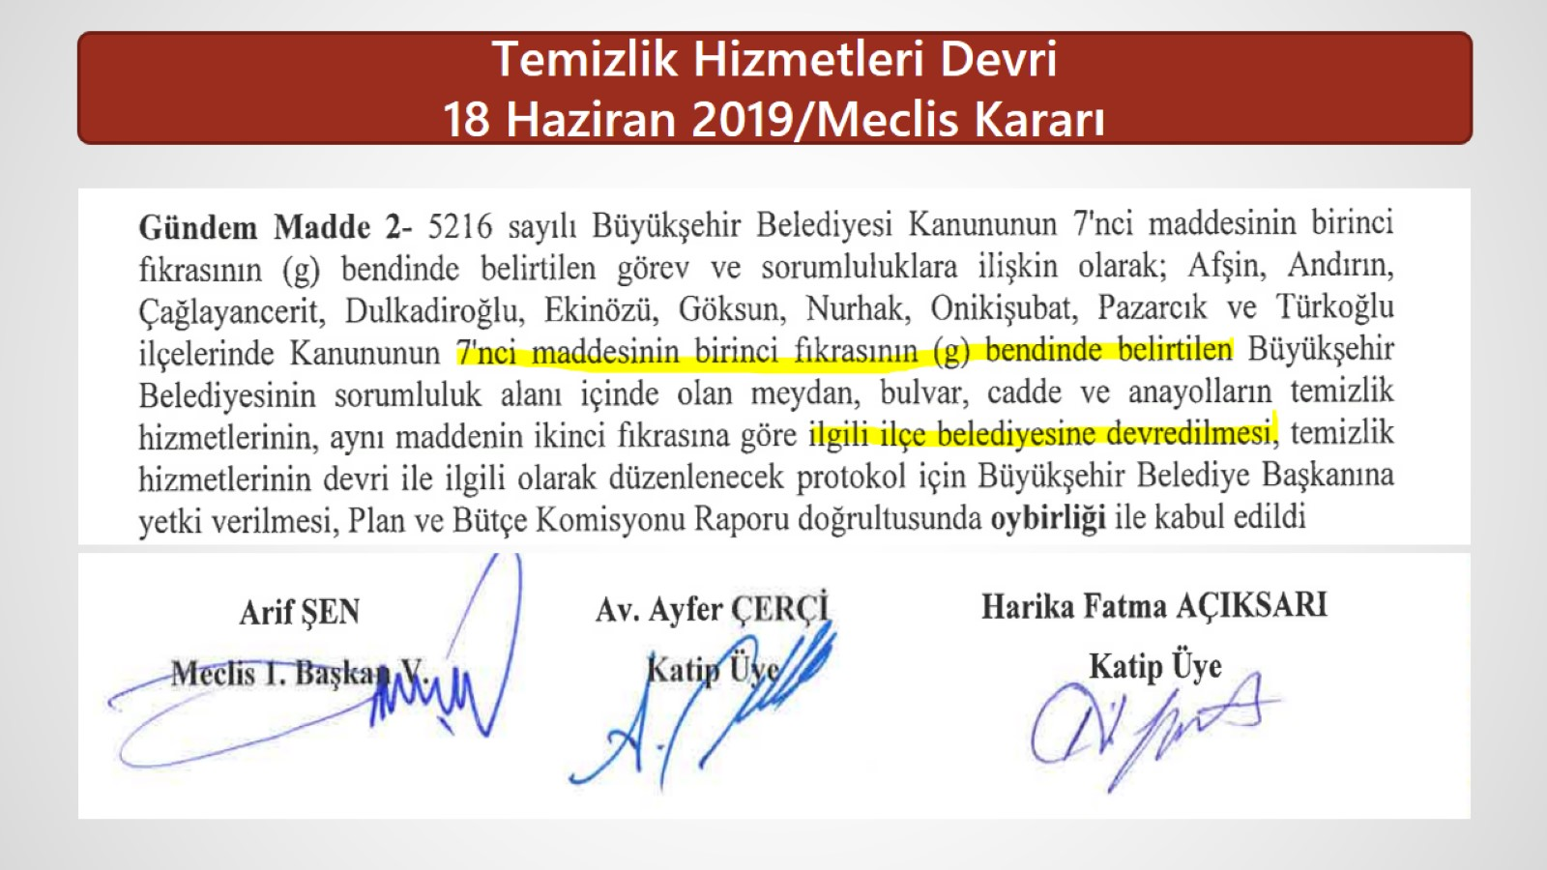
Temizlik Hizmetleri Devri
18 Haziran 2019/Meclis Kararı

Slide 21
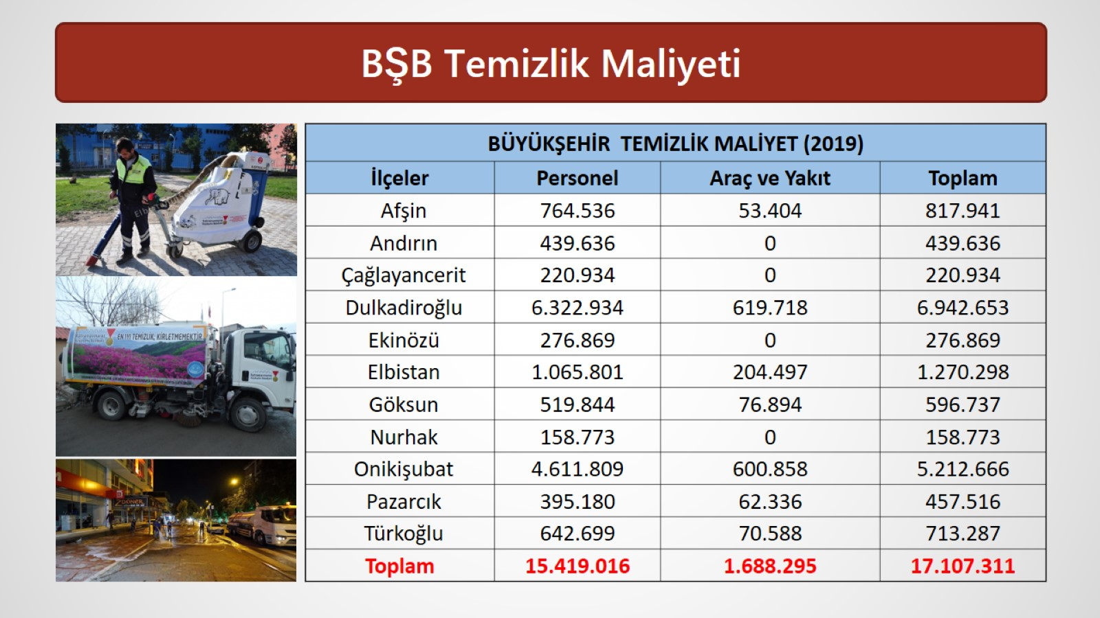
BŞB Temizlik Maliyeti

Slide 22
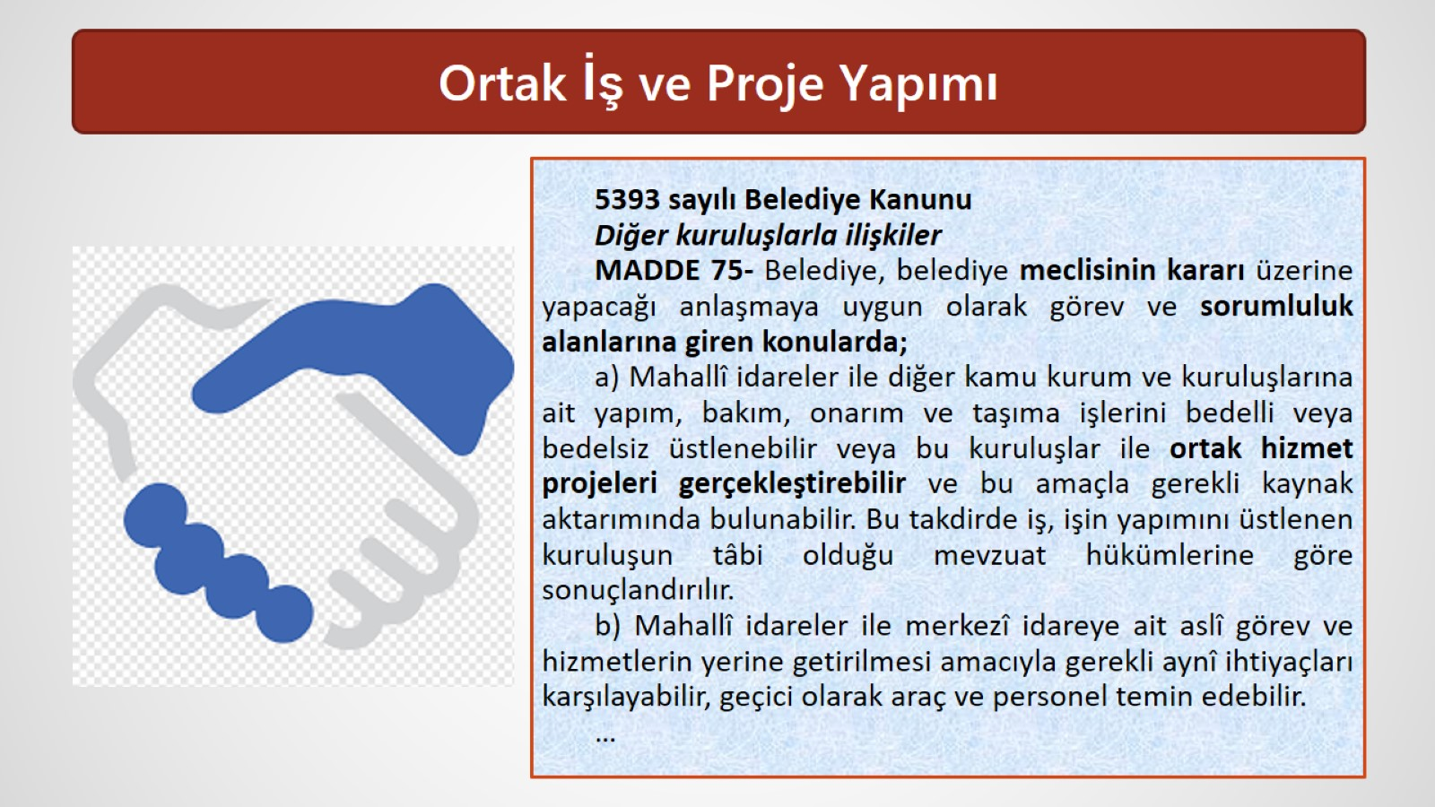
Ortak İş ve Proje Yapımı

Slide 23
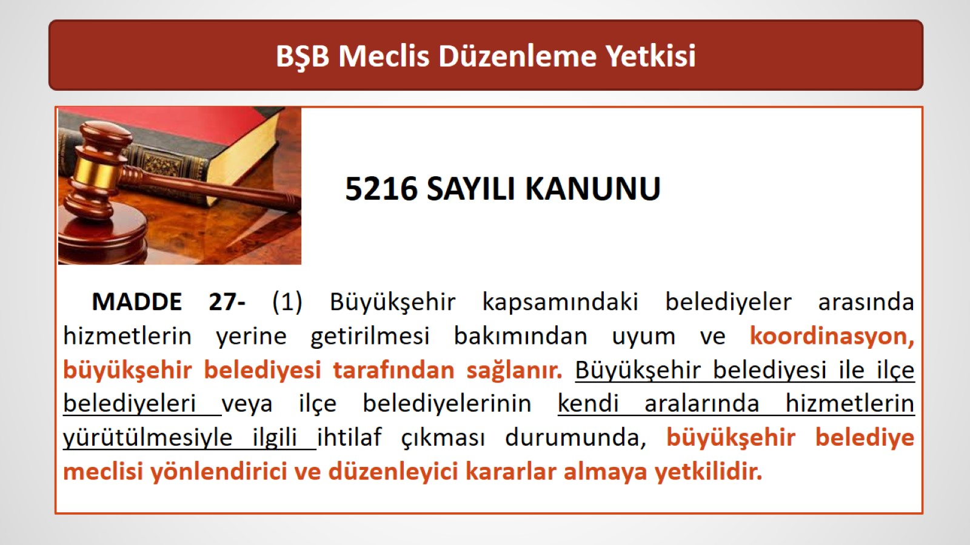
BŞB Meclis Düzenleme Yetkisi

Slide 24
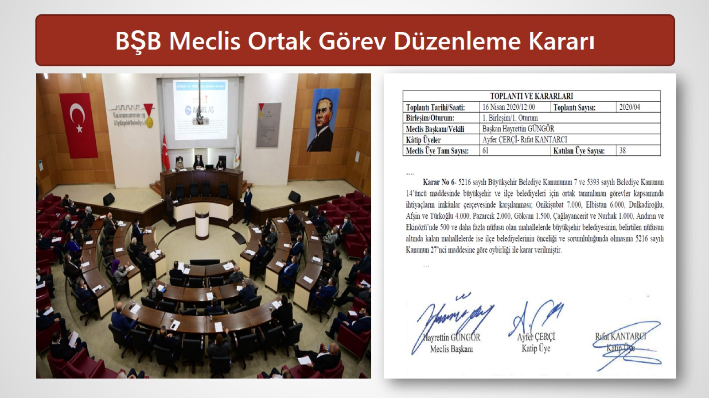
BŞB Meclis Ortak Görev Düzenleme Kararı

Slide 25
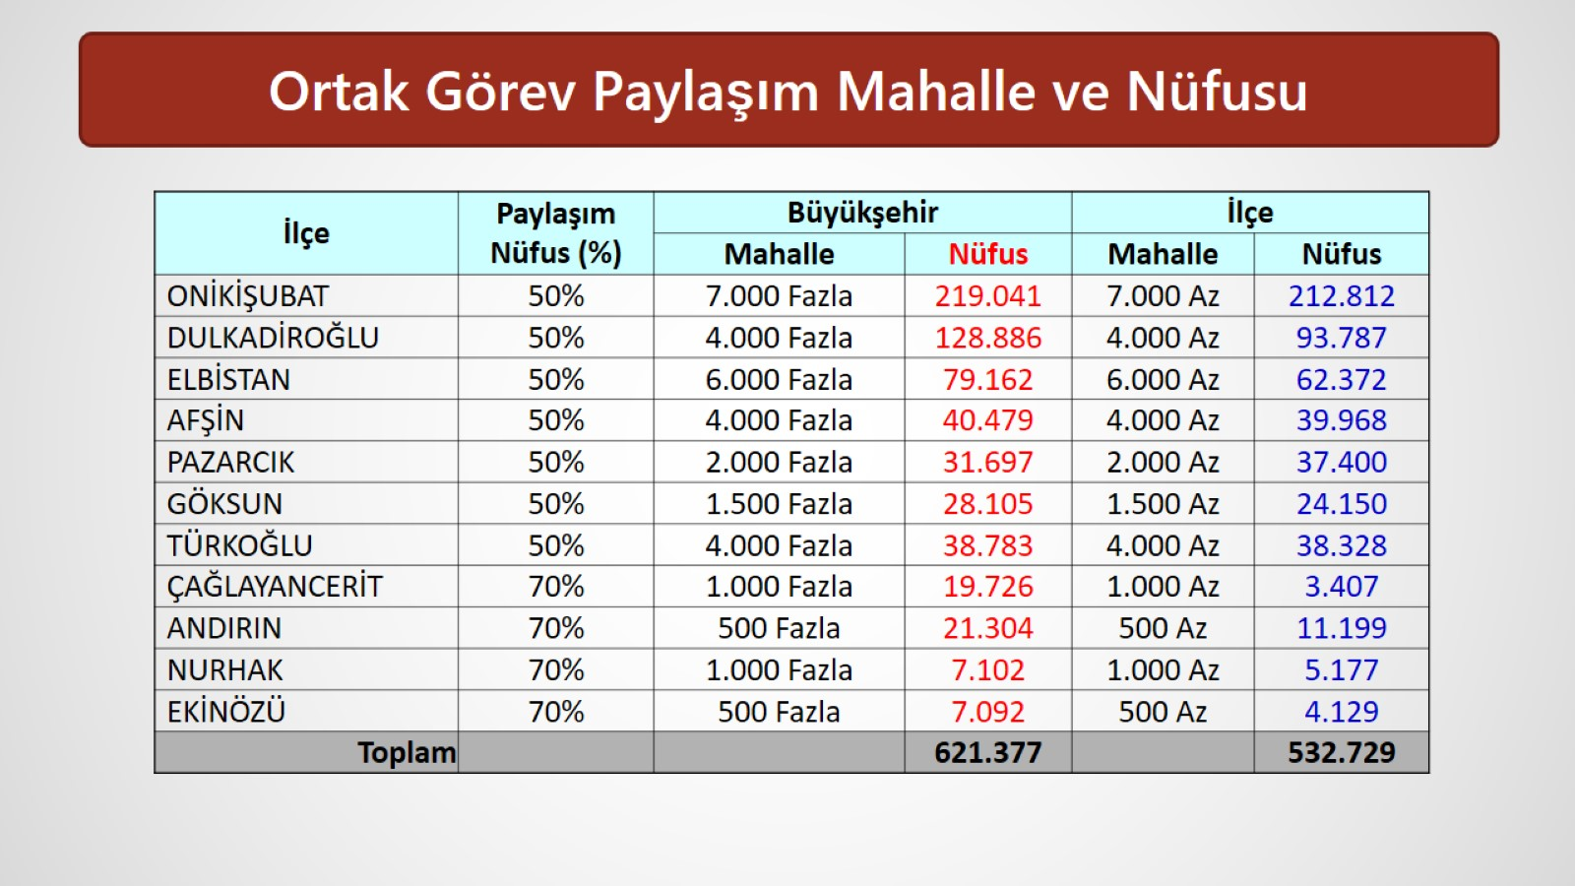
Ortak Görev Paylaşım Mahalle ve Nüfusu

Slide 26
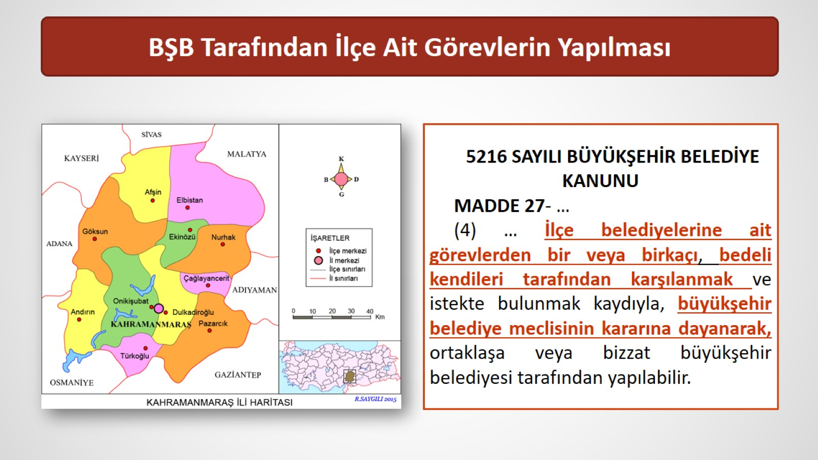
BŞB Tarafından İlçe Ait Görevlerin Yapılması

Slide 27
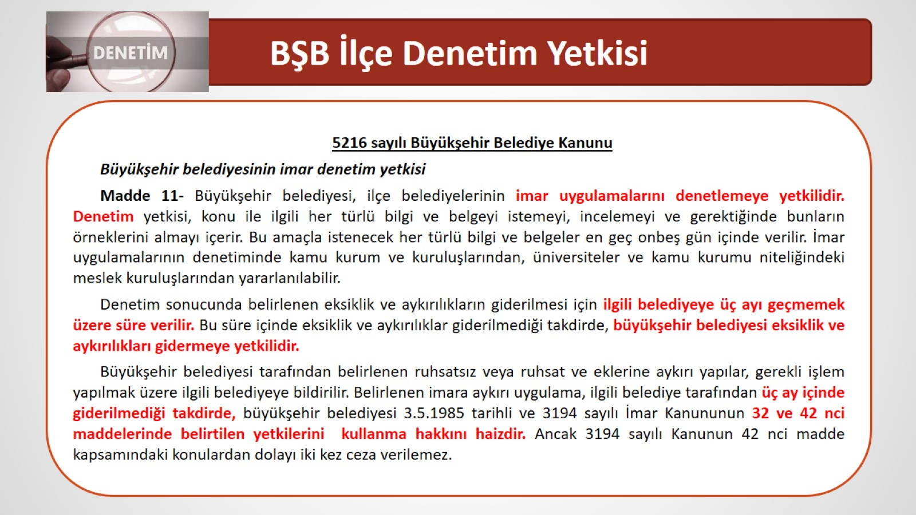
BŞB İlçe Denetim Yetkisi

Slide 28
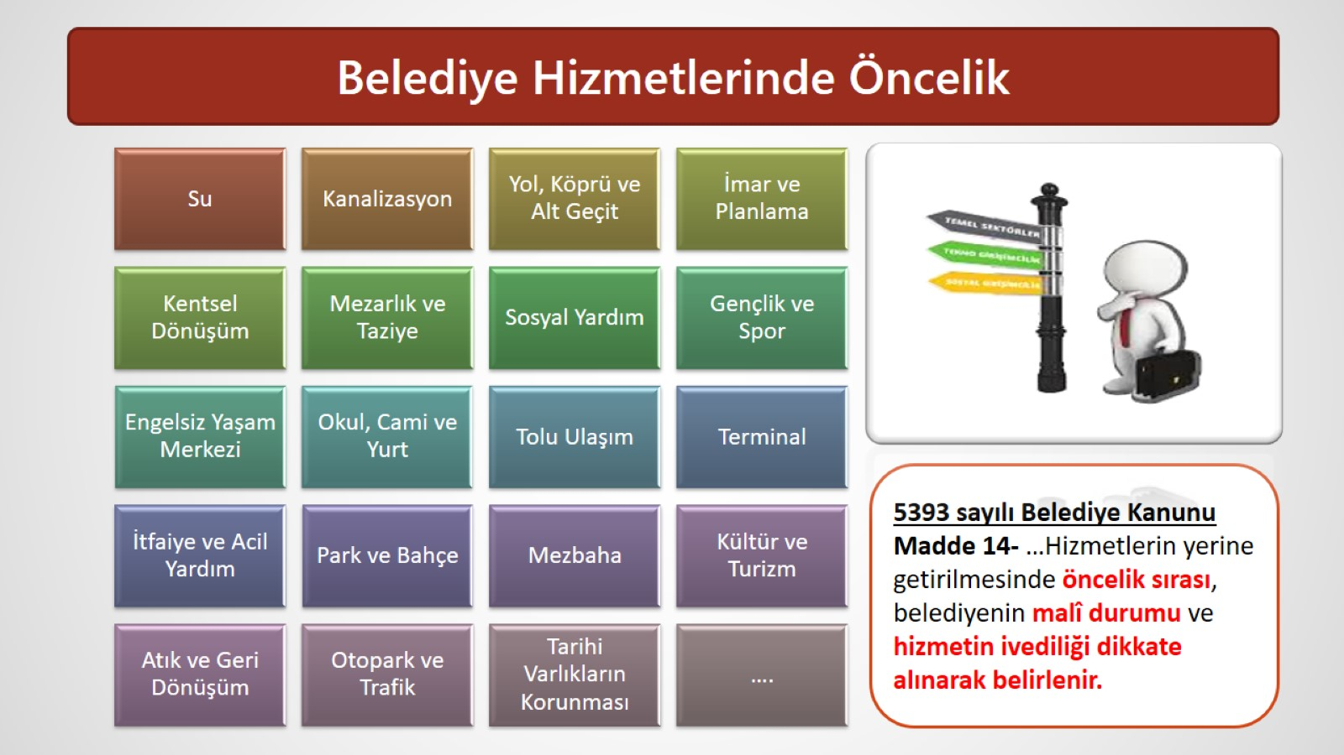
Belediye Hizmetlerinde Öncelik

Slide 29
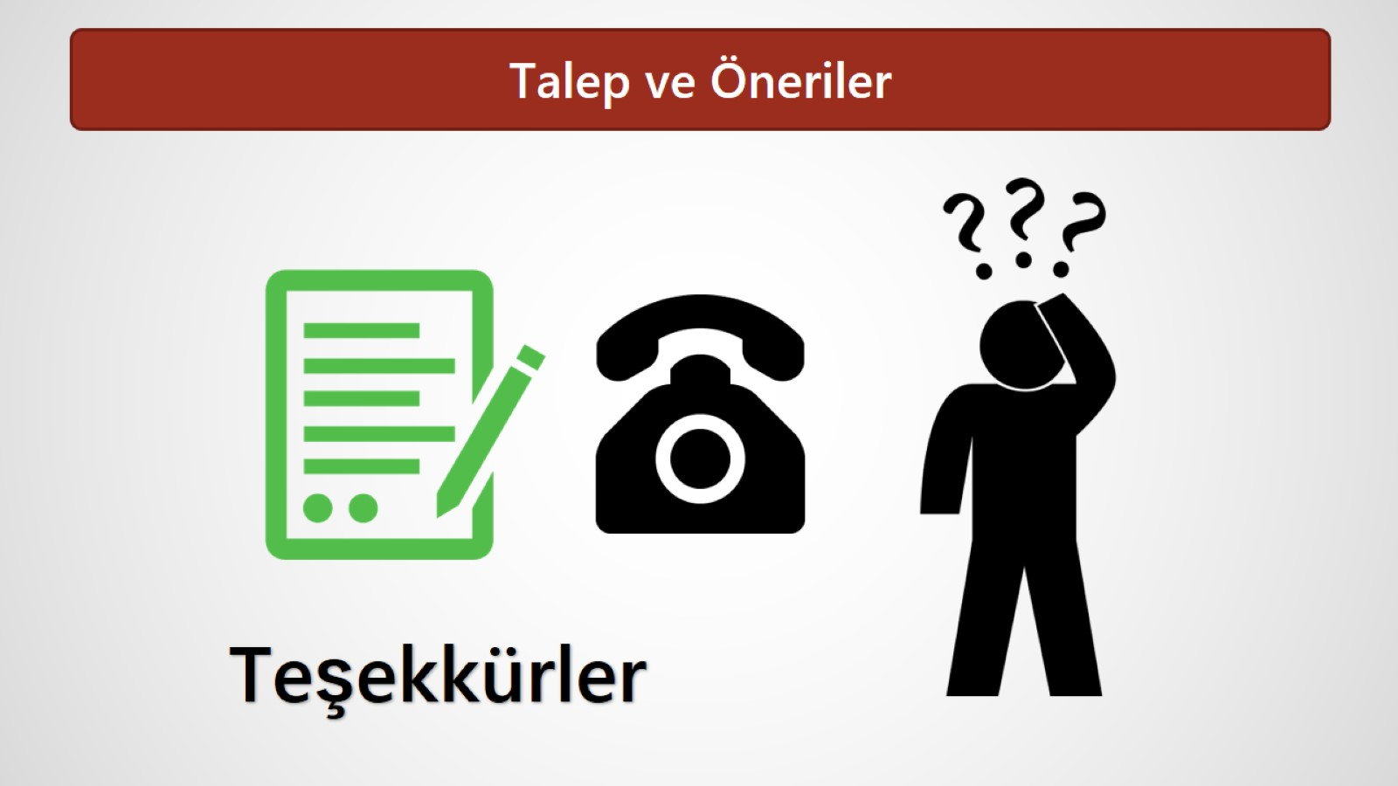
Talep ve Öneriler

Slide 30

Onikişubat Belediyesi Broşürü

Slide 31
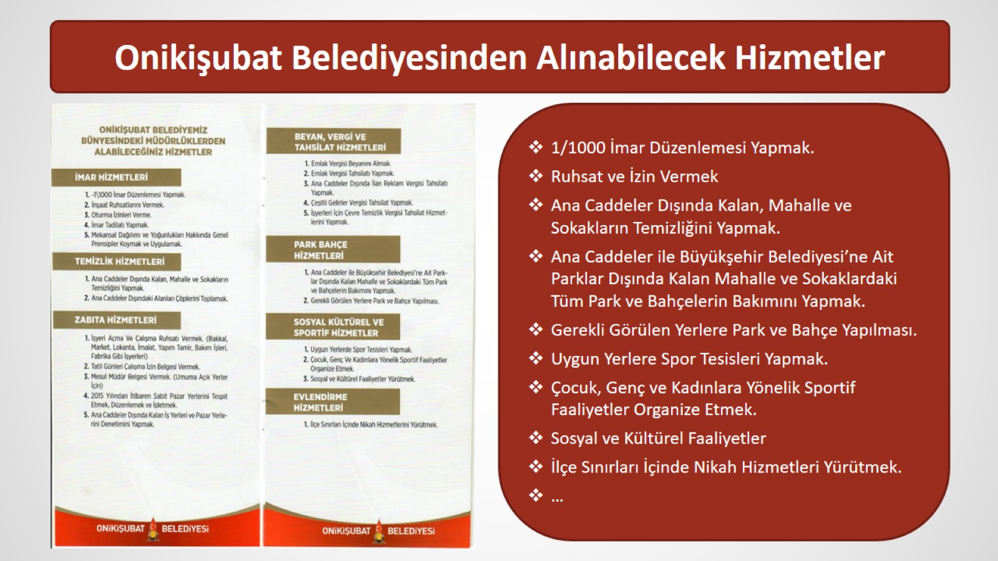
Onikişubat Belediyesinden Alınabilecek Hizmetler

Slide 32
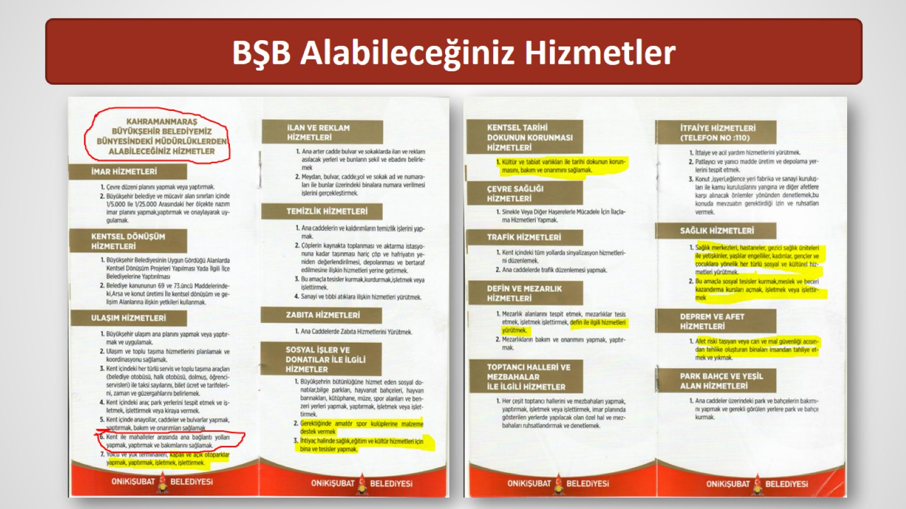
BŞB Alabileceğiniz Hizmetler

Slide 33
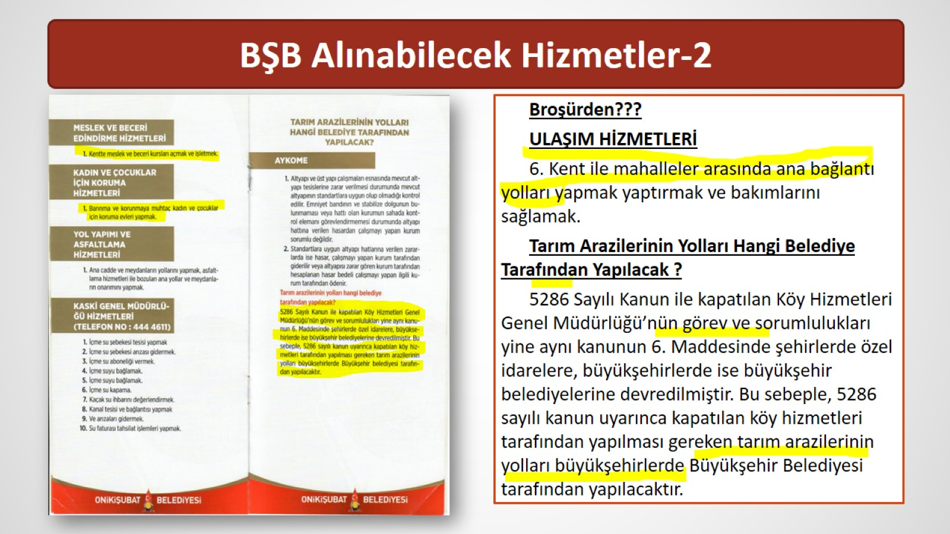
BŞB Alınabilecek Hizmetler-2

Slide 34
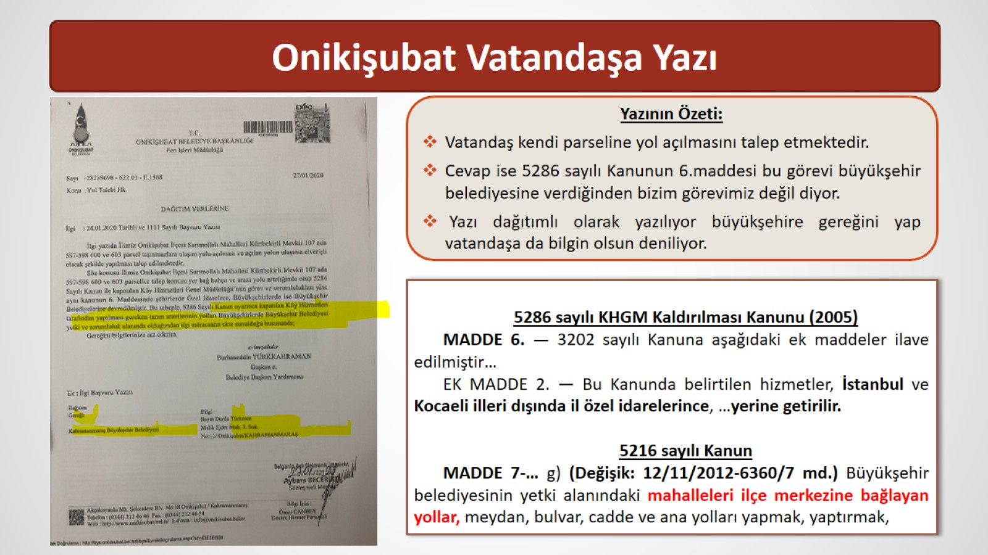
Onikişubat Vatandaşa Yazı

Slide 35
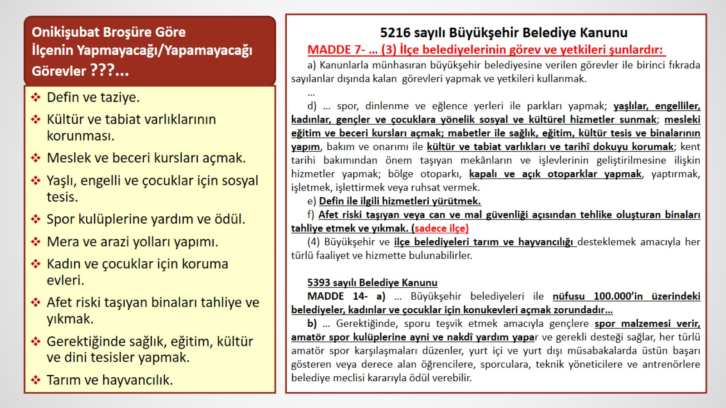
Onikişubat Broşüre Göre
İlçenin Yapmayacağı/Yapamayacağı Görevler ???...

Slide 36
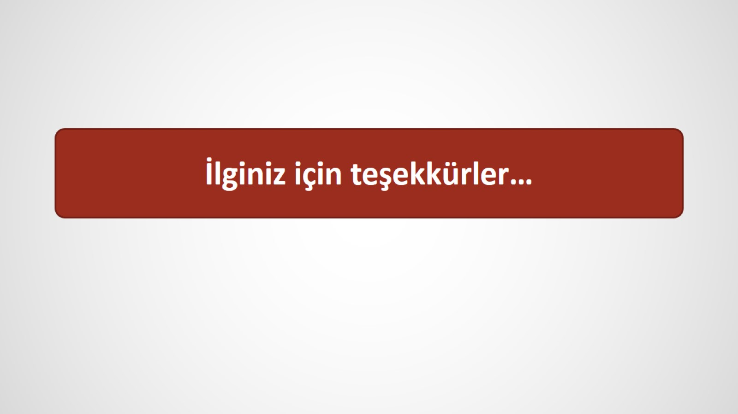
İlginiz için teşekkürler…

